Slide 1
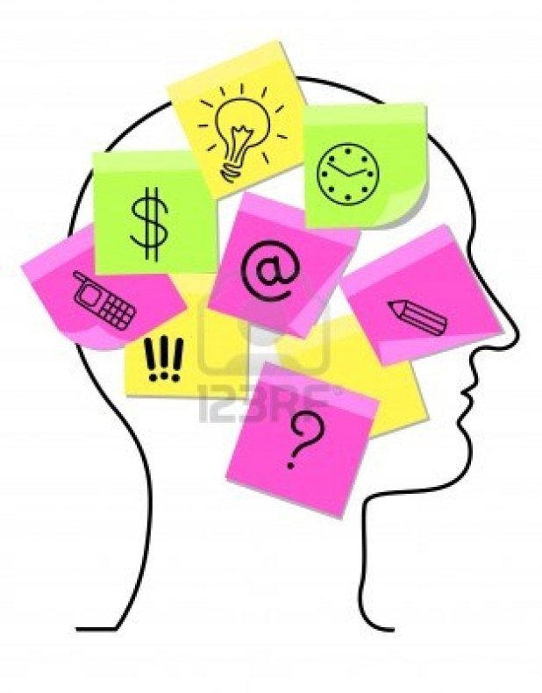
Αναδιάρθρωση και εξορθολογισμός της διδακτέας ύλης Πληροφορικής Α΄ & Β΄ ΓΕ.Λ.

Slide 2
Ομάδα Εργασίας ΓΕΛ
Συντονιστής: ΓΡΑΜΜΕΝΟΣ ΝΙΚΟΛΑΟΣ, Σύμβουλος Γ΄ ΙΕΠ
1. Αποστολάκης Ιωάννης - Εκπαιδευτικός ΠΕ19 2. Δουκάκης Σπυρίδων - Εκπαιδευτικός ΠΕ20 & ΠΕ03 3. Eφόπουλος Βασίλειος - Σχ. Σύμβουλος ΠΕ19 4. Νείρος Αντώνιος - Εκπαιδευτικός ΠΕ19 5. Ταταράκη Αλεξάνδρα - Εκπαιδευτικός ΠΕ19 6. Κωτσάκης Σταύρος - Σχ. Σύμβουλος ΠΕ19 (Υπεύθυνος υποβολής)

Slide 3
Διαδικασία εξορθολογισμού της διδακτέας ύλης
Πραγματοποιήθηκαν εξ αποστάσεως συναντήσεις μέσω τηλεδιάσκεψης της ολομέλειας του γνωστικού αντικειμένου της Πληροφορικής
Πραγματοποιήθηκαν εξ αποστάσεως συναντήσεις μέσω τηλεδιάσκεψης της ομάδας ΓΕΛ
Τα μέλη της ομάδας ΓΕΛ εργάστηκαν ατομικά αλλά και ομαδικά χρησιμοποιώντας διάφορους ασύγχρονους τρόπους επικοινωνίας (Google Drive, E-mail), όπως και τηλεφωνική επικοινωνία

Slide 4
Στόχοι
Βασικός στόχος: Η μείωση - εξορθολογισμός της διδακτέας ύλης
Στη διδακτέα ύλη είχαμε ως στόχο να μην περιλαμβάνονται
τετριμμένες και παρωχημένες έννοιες
έννοιες που συνεισφέρουν ελάχιστα στο γνωστικό αντικείμενο του μαθήματος της πληροφορικής
Επίσης θέλαμε να συμπεριλάβουμε τμήματα της ύλης που αναδεικνύουν
τον εργαστηριακό χαρακτήρα του μαθήματος
τον προγραμματισμό και την υπολογιστική σκέψη

Slide 5
Στοιχεία - Δεδομένα
Από την ομάδα εξορθολογισμού ελήφθησαν υπόψη τα παρακάτω στοιχεία - δεδομένα:
Τα ισχύοντα Προγράμματα Σπουδών (ΦΕΚ Β΄ 932/2014 και Φ.Ε.Κ. Β΄ 934/14.04.2014)
Τα εγχειρίδια διδασκαλίας του μαθήματος
Οι οδηγίες διδασκαλίας και η διδακτέα ύλη για το σχολ. έτος 2015-16
Η αποφυγή επικαλύψεων με έννοιες που διδάσκονται στο Γυμνάσιο αλλά και στο Δημοτικό
Ο περιορισμένος χρόνος διδασκαλίας
Η ιδιαιτερότητα των μαθημάτων «ΕΦΑΡΜΟΓΕΣ ΠΛΗΡΟΦΟΡΙΚΗΣ, Α΄ ΓΕ.Λ.» (επιλεγόμενο) και «ΕΙΣΑΓΩΓΗ ΣΤΙΣ ΑΡΧΕΣ ΤΗΣ ΕΠΙΣΤΗΜΗΣ ΤΩΝ Η/Υ», Β΄ τάξη Ημερησίου και της Γ΄ τάξη Εσπερινού ΓΕ.Λ. (γενικής παιδείας και σημαντική σχέση με το Α.Ε.Π.Π.)

Slide 6
Σημαντικές Επισημάνσεις
Η σχεδίαση των μαθημάτων να έχει ως αφετηρία το Πρόγραμμα Σπουδών
Ο προτεινόμενος χρονοπρογραμματισμός είναι ενδεικτικός
Σε καμία περίπτωση δε θα πρέπει να ζητείται από τους μαθητές να αποστηθίσουν
Στο πλαίσιο των μαθημάτων ενισχύεται η διερευνητική προσέγγιση, η αυτενέργεια και η συνεργατική μάθηση
Συστήνεται η αξιοποίηση διδακτικών σεναρίων (πλατφόρμα Αίσωπος http://aesop.iep.edu.gr/)
Τα μαθήματα έχουν σαφή εργαστηριακό προσανατολισμό
Για την υλοποίηση των δραστηριοτήτων και των εργασιών προτείνεται να χρησιμοποιηθεί ΕΛ/ΛΑΚ και εκπαιδευτικό υλικό από πιστοποιημένους φορείς (Φωτόδεντρο, Π.Σ.Δ. http://www.sch.gr, Ψηφιακό Σχολείο http://dschool.edu.gr/, Τράπεζα Θεμάτων κ.λπ.)

Slide 7
ΕΦΑΡΜΟΓΕΣ ΠΛΗΡΟΦΟΡΙΚΗΣ, Α΄ ΓΕ.Λ

Slide 8
Πρόταση για τη Διδακτέα ύλη
Η διδακτέα ύλη περιλαμβάνει τα κεφάλαια
7, 9 (μόνο 9.3), 10, 11, 13, 14 (μόνο 14.2), 15, 16
του σχολικού βιβλίου «Εφαρμογές Πληροφορικής»
(συγγραφείς: Γ. Πανσεληνάς, Ν. Αγγελιδάκης, Α. Μιχαηλίδη, Χ. Μπλάτσιος, Σ. Παπαδάκης, Γ. Παυλίδης, Ε. Τζαγκαράκης, Α. Τζωρμπατζάκης).

Slide 9
Προγραμματιστικά Περιβάλλοντα - Δημιουργία Εφαρμογών
7.1 Προγραμματισμός εφαρμογών για φορητές συσκευές (10 ώρες)
7.2 Αντικειμενοστρεφής προγραμματισμός σε 3D περιβάλλον (6 ώρες) Σύνολο: 16 διδακτικές ώρες
(8 ώρες για προγραμματισμό με τo App Inventor)
(6 ώρες προγραμματισμό με το Alice 3D)
(2 ώρες προγραμματισμό Arduino + App Inventor )

Slide 10
Επικοινωνία και Διαδίκτυο
9.3 Από τον Web 1.0 στον Web X.0 (1 ώρα)
10.1 Υπηρεσίες Διαδικτύου (1 ώρα) 10.2 Ο παγκόσμιος ιστός, υπηρεσίες και εφαρμογές Διαδικτύου (1 ώρα)
11.1 - 11.2 Γενική εισαγωγή στην HTML - Η HTML5 (8 ώρες) 11.3 Ενσωμάτωση (Embedding) (2 ώρες) 11.4 Καθορίζοντας την εμφάνιση – CSS (5 ώρες) Σύνολο: 18 διδακτικές ώρες

Slide 11
Συνεργασία και Ασφάλεια στο Διαδίκτυο
13.1 Εισαγωγή στις εφαρμογές νέφους (1 ώρα) 13.2 Μοντέλα υπηρεσιών νέφους (2 ώρες) 13.3 Εφαρμογές υπηρεσιών νέφους (5 ώρες)
14.2 Επικοινωνία και Συνεργασία από απόσταση (1 ώρα) 15.1 Γενικά για τα Κοινωνικά Δίκτυα (1 ώρα) 15.2 Κατηγορίες Κοινωνικών Δικτύων (1 ώρα) 15.3 Πλεονεκτήματα και Μειονεκτήματα χρήσης Κοινωνικών Δικτύων (1 ώρα)

Slide 12
Συνεργασία και Ασφάλεια στο Διαδίκτυο
16.1 Ασφάλεια υπολογιστικού συστήματος (1 ώρα) 16.2 Θέματα ασφάλειας και προστασίας στο Διαδίκτυο (1 ώρα) 16.3 Πληροφορίες, πνευματικά δικαιώματα και πειρατεία λογισμικού στο Διαδίκτυο (1 ώρα) 16.4 Ιδιωτικότητα και προσωπικά δεδομένα στο Διαδίκτυο (1 ώρα)
Σύνολο: 16 διδακτικές ώρες

Slide 13
Στατιστικά στοιχεία
Ενδεικτικός προγραμματισμός για 50 διδακτικές ώρες
Από το διδακτικό εγχειρίδιο
Μειώθηκε κατά 21 σελίδες η διδακτέα ύλη σε σχέση με την ήδη μειωμένη διδακτέα ύλη του προηγούμενου σχολικού έτους.

Slide 14
ΓΕ.Λ.
http://minedu.gov.gr/eidiseis/23594-16-09-16-odigies-gia-ti-didaskalia-ton-mathimaton-sto-imerisio-kai-esperino-gel-gia-to-sxol-etos-2016-2017
A΄ ΓΕ.Λ.
http://minedu.gov.gr/publications/docs2016/%CE%9F%CE%94%CE%97%CE%93%CE%99%CE%95%CE%A3_%CE%95%CE%A6_%CE%A0%CE%9B%CE%97%CE%A1%CE%9F%CE%A6%CE%9F%CE%A1%CE%99%CE%9A%CE%97%CE%A3_%CE%91_%CE%93%CE%95%CE%9B_2016_17.pdf

Slide 16
Ερωτήσεις ;

Slide 17
«ΕΙΣΑΓΩΓΗ ΣΤΙΣ ΑΡΧΕΣ ΤΗΣ ΕΠΙΣΤΗΜΗΣ ΤΩΝ Η/Υ», Β΄ τάξη του Ημερησίου και Γ΄ τάξη του Εσπερινού ΓΕ.Λ.

Slide 18
Πρόταση για τη Διδακτέα ύλη
Διδακτικές Ενότητες | Ώρες Διδασκαλίας
ΕΝΟΤΗΤΑ 2η
Κεφάλαιο 2.1 | 1
Κεφάλαιο 2.2 (Εκτός των 2.2.2, 2.2.3, 2.2.4, 2.2.7.5, 2.2.7.6, 2.2.8, 2.2.9 και 2.2.10) | 19
Κεφάλαιο 2.3 (Εκτός των 2.3.1.2, 2.3.1.3, 2.3.2, 2.3.3) | 1
ΕΝΟΤΗΤΑ 3η
Κεφάλαιο 3.2 | 2
Κεφάλαιο 3.3 | 2
«Εισαγωγή στις Αρχές της Επιστήμης των Η/Υ». Συγγραφείς Δουκάκης Σ., Δουληγέρης Χ., Καρβουνίδης Θ., Κοίλιας Χ., Πέρδος Α.

Slide 19
ΕΝΟΤΗΤΑ 2: ΘΕΜΑΤΑ ΘΕΩΡΗΤΙΚΗΣ ΕΠΙΣΤΗΜΗΣ ΤΩΝ ΥΠΟΛΟΓΙΣΤΩΝ
Κεφάλαιο 2.1. Πρόβλημα (1 ώρα)
Κεφάλαιο 2.2 Αλγόριθμος (19 ώρες)
Ορισμός, Αναπαράσταση (2 ώρες)
Εντολές, δομές αλγορίθμου, δομή ακολουθίας (4 ώρες)
Δομή επιλογής (εκτός πολλαπλή δομή επιλογής και εμφωλευμένες δομές επιλογής)(5 ώρες)
Δομή Επανάληψης (Για … από … μέχρι και Όσο … επανάλαβε) (8 ώρες)
Κεφάλαιο 2.3 Προγραμματισμός γλώσσες προγραμματισμού (1 ώρα)

Slide 20
ΕΝΟΤΗΤΑ 3: ΘΕΜΑΤΑ ΕΦΑΡΜΟΣΜΕΝΗΣ ΕΠΙΣΤΗΜΗΣ ΤΩΝ ΥΠΟΛΟΓΙΣΤΩΝ
Κεφάλαιο 3.2. Πληροφοριακά Συστήματα (2 ώρες)
Κεφάλαιο 3.3. Δίκτυα (2 ώρες)

Slide 21
ΕΠΙΣΗΜΑΝΣΕΙΣ (1)
Οι οδηγίες έχουν εμπλουτιστεί με προτεινόμενες δραστηριότητες που μπορούν να αξιοποιηθούν στο πλαίσιο της διδασκαλίας. Χαρακτηρίζονται ως ΔΡ1, ΔΡ2, …, ΔΡ25.
Στις οδηγίες έχουν προστεθεί προτάσεις αξιοποίησης υλικού από την τράπεζα θεμάτων και τις πανελλαδικές εξετάσεις.
Έχουν προσδιοριστεί παραδείγματα που εμπεριέχονται στο σχολικό βιβλίο και μπορούν να αξιοποιηθούν στο πλαίσιο του μαθήματος.
Έχουν καταγραφεί ασκήσεις του σχολικού βιβλίου που μπορούν να αξιοποιηθούν την τρέχουσα σχολική χρονιά

Slide 22
ΔΡΑΣΤΗΡΙΟΤΗΤΕΣ
ΔΡ1. | Προσέγγιση
α) Να αναφέρετε ένα πρόβλημα από την καθημερινότητά σας και ένα επιστημονικό πρόβλημα β) Έχετε ακούσει για μη επιλύσιμα και ανοικτά προβλήματα; γ) Μελετήστε το χάρτη του παραδείγματος 2.3. του σχολικού βιβλίου και απαντήστε στα ερωτήματα. δ) Να διερευνήσετε την πρωτοβάθμια εξίσωση (αx + β = 0) ως προς x για τις διάφορες τιμές του α και β. ε) Να σχεδιάσετε διαγραμματική και φραστική παρουσίαση της διερεύνησης. στ) Να περιγράψετε τα στάδια επίλυσης που ακολούθησατε. | Συζήτηση Συζήτηση και αναζήτηση στο διαδίκτυο Οι μαθητές μπορούν να εργαστούν σε ομάδες. Ο χάρτης μπορεί να περιλαμβάνεται σε φύλλο εργασίας ή να παρουσιαστεί μέσω προβολικού στο εργαστήριο. Η εξίσωση μπορεί να περιλαμβάνεται σε φύλλο εργασίας. Συζήτηση για δύο τρόπους παρουσίασης της διερεύνησης. Επιβεβαιώνεται η ορθότητα τους ή εμπλουτίζεται ώστε να προκύψει επιστημολογική γνώση.

Slide 23
ΕΠΙΣΗΜΑΝΣΕΙΣ (2)
Αφαιρέθηκε από τη διδακτέα ύλη η Ενότητα 1: Βασικές Έννοιες και το Κεφάλαιο 1.1: Επιστήμη των Υπολογιστών. Οι τομείς που περιγράφονται στο κεφάλαιο θα παρουσιάζονται άμεσα στις ενότητες 2 και 3
Επαναπροσδιορίστηκε η διδακτέα ύλη της Ενότητας 2: Θέματα Θεωρητικής Επιστήμης των Υπολογιστών
Για το Κεφάλαιο 2.1 περιλαμβάνεται νέα πρόταση διδακτικής προσέγγισης. Έχει σχεδιαστεί μία δραστηριότητα, έχει προταθεί σχετικό υλικό από το σχολικό βιβλίο με ασκήσεις και θέματα από την τράπεζα για περαιτέρω αξιοποίηση (εργασία στο σπίτι)
Στο Κεφάλαιο 2.2 αφαιρέθηκε η διδασκαλία της παραγράφου 2.2.2 (Χαρακτηριστικά αλγορίθμου), τα οποία μπορούν να προσεγγιστούν μέσα από τον ορισμό του αλγορίθμου και συνοδευτικές δραστηριότητες ΔΡ20 και ΔΡ21.

Slide 24
ΕΠΙΣΗΜΑΝΣΕΙΣ (3)
Συνέχεια για το Κεφάλαιο 2.2
Από την εντολή εκχώρησης μέχρι και τη δομή επανάληψης, μέσω μίας δραστηριότητας που έχει τη μορφή σκαλωσιάς μάθησης, προσεγγίζονται οι εντολές και δομές αλγορίθμου της παραγράφου 2.2.7
Έχει δοθεί βαρύτητα και στην εικονική εκτέλεση αλγορίθμου που έχει αριθμημένες όλες τις γραμμές του και μπορεί να αναπαρασταθεί η εικονική εκτέλεση ευκρινώς σε πίνακα
Με τις δραστηριότητες ΔΡ20 και ΔΡ21 προσεγγίζονται τα χαρακτηριστικά της καθοριστικότητας και της περατότητας, μέσω του ορισμού του αλγορίθμου
Κεφάλαιο 2.3 θα προσεγγιστεί μόνο με την υποπαράγραφο 2.3.1.1, ώστε οι μαθητές να έχουν μία γενική εικόνα των γλωσσών προγραμματισμού. Η βαρύτητα δίνεται στην ανάγκη ύπαρξης διαφορετικών γλωσσών

Slide 25
ΕΠΙΣΗΜΑΝΣΕΙΣ (4)
Ενότητα 3
Κεφάλαιο 3.2 Πληροφοριακά Συστήματα. Δίνεται η δυνατότητα να προσεγγιστούν ζητήματα βάσεων δεδομένων (προστέθηκε)
Κεφάλαιο 3.3 Δίκτυα
Στόχοι:
α) την προσέγγιση του υπολογιστικού νέφους ή σύννεφου και
β) να συσχετιστούν τα δίκτυα με τα πληροφοριακά συστήματα

Slide 26
Στατιστικά στοιχεία
Ενδεικτικός προγραμματισμός για 50 διδακτικές ώρες
Με τον παραπάνω εξορθολογισμό κατέστη δυνατόν να αφαιρεθούν συνολικά 11 σελίδες από το διδακτικό εγχειρίδιο (σε ποσοστό περίπου 17%) σε σχέση με με την ήδη μειωμένη διδακτέα ύλη του προηγούμενου σχολικού έτους

Slide 27
ΓΕ.Λ.
http://minedu.gov.gr/eidiseis/23594-16-09-16-odigies-gia-ti-didaskalia-ton-mathimaton-sto-imerisio-kai-esperino-gel-gia-to-sxol-etos-2016-2017
B΄ ΓΕ.Λ.
http://minedu.gov.gr/publications/docs2016/%CE%9F%CE%94%CE%97%CE%93%CE%99%CE%95%CE%A3_%CE%95%CE%99%CE%A3%CE%91%CE%93_%CE%91%CE%A1%CE%A7_%CE%95%CE%A0%CE%99%CE%A3%CE%A4_%CE%97%CE%A5_%CE%92_%CE%93%CE%95%CE%9B_2016_17.pdf

Slide 28
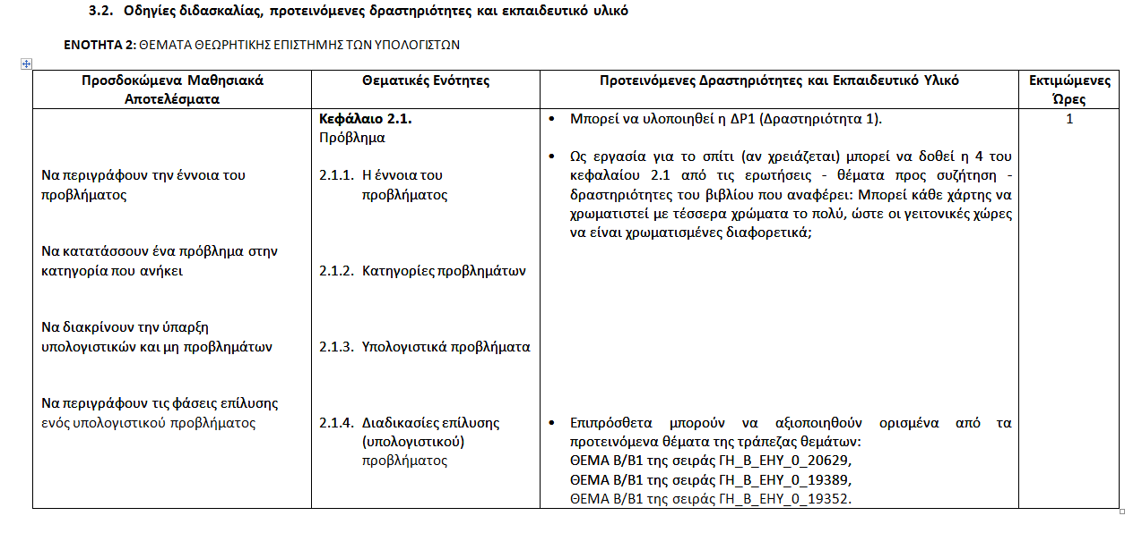

Slide 29
PYTHON (1)
Από το σχολ. έτος 2017-18 η εισαγωγή και χρήση της γλώσσας προγραμματισμού Python, ως γλώσσας προγραμματισμού, για τη διδασκαλία των εννοιών πληροφορικής του μαθήματος «ΕΙΣΑΓΩΓΗ ΣΤΙΣ ΑΡΧΕΣ ΠΡΟΓΡΑΜΜΑΤΙΣΜΟΥ ΥΠΟΛΟΓΙΣΤΩΝ Β΄ ΓΕ.Λ». Το μάθημα διδάσκεται στην Β΄ ΤΑΞΗ ΗΜΕΡΗΣΙΟΥ ΓΕΝΙΚΟΥ ΛΥΚΕΙΟΥ και στην Γ΄ ΤΑΞΗ ΕΣΠΕΡΙΝΟΥ ΓΕΝΙΚΟΥ ΛΥΚΕΙΟΥ.
Παράλληλα προτείνεται και η συγγραφή συμπληρωματικού εκπαιδευτικού υλικού (Τετράδιο μαθητή και Εργαστηριακός οδηγός), με στόχο την υλοποίηση των αλγορίθμων του βιβλίου σε Python και περαιτέρω προσεγγίσεις.

Slide 30
PYTHON (2)
Από το σχολ. έτος 2018-19 η εισαγωγή και χρήση της γλώσσας προγραμματισμού Python, ως γλώσσας προγραμματισμού, για τη διδασκαλία των εννοιών πληροφορικής του μαθήματος «Α.Ε.Π.Π.». Το μάθημα διδάσκεται στην Γ΄ ΤΑΞΗ ΗΜΕΡΗΣΙΟΥ ΓΕΝΙΚΟΥ ΛΥΚΕΙΟΥ και στην Δ΄ ΤΑΞΗ ΕΣΠΕΡΙΝΟΥ ΓΕΝΙΚΟΥ ΛΥΚΕΙΟΥ.
Παράλληλα προτείνεται και η συγγραφή αντίστοιχου εκπαιδευτικού υλικού (Βιβλίο μαθητή, Τετράδιο μαθητή, Βιβλίο Μαθητή) και η σύνταξη αντίστοιχου Προγράμματος Σπουδών.

Slide 31
Ερωτήσεις ;

Slide 32
Ευχαριστούμε
για την προσοχή σας

